Slide 1
Nöjd Upphandlingsindex – (NUI) – en möjlighet till verksamhetsutveckling
Stefan Frid – Stockholm Business Alliance (SBA)
Erik Granberg – Enkätfabriken
Sebastian Nordgren – Nacka kommun
Helena Sköld Lövgren – Uppsala kommun

Slide 2
Nöjd-Upphandlings-Index, NUI
Stefan Frid
Ansvarig Företagsklimat,
Stockholm Business Alliance (SBA)
2023-04-26

Slide 3
55
Stockholm
Business
Alliance
Internationell marknadsföring
Investeringsfrämjande
Företagsklimat

Slide 4
Sedan SBA startade 2006…
Kundundersökning (NKI)
inom tillsyn och tillstånd

Slide 5
Kundundersökningen har uppmärksammats som den bästa Företagsklimat-undersökningen
2010

Slide 6
Resultat
Kundnöjdhet (Nöjd-Kund-Index, NKI), företag
SBA-kommunernas myndighetsutövning 2007-2022
Betygsskala (NKI), 0-100
>80 | Mycket högt
70-80 | Högt
62-69 | Godkänt
50-61 | Lågt
<50 | Mycket lågt

Slide 7
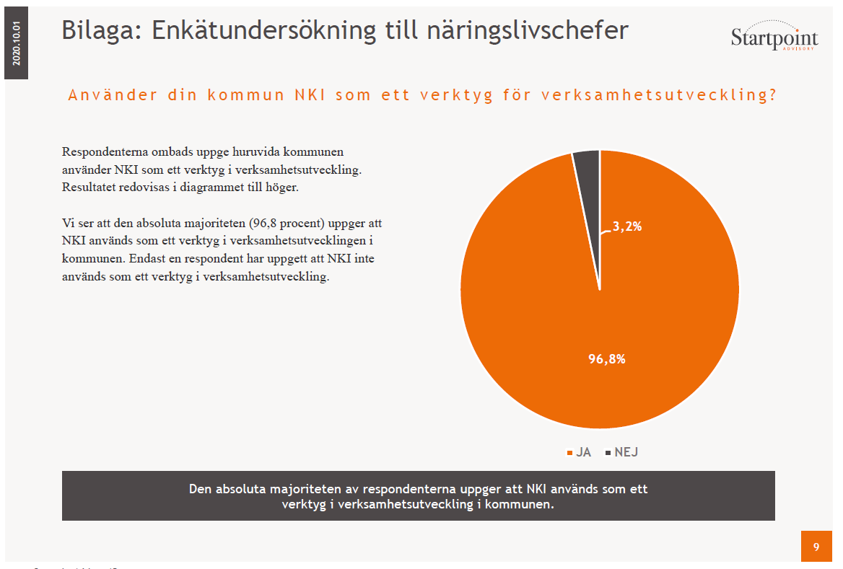
NKI: ett förbättringsverktyg
2010

Slide 8
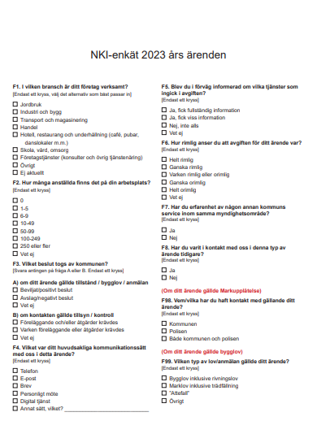
☺/☹
☺/☹
☺/☹
☺/☹
☺/☹
☺/☹
☺/☹
Öppna frågor; +/-, förbättringsförslag

Slide 9
Registerdata
Bakgrundsfrågor
Bransch
Företagsstorlek
Erfarenhet
Extern erfarenhet
Bygglov
Nybyggnad
Ombyggnad
Marklov
”Attefall”
Kund
Produkt
Handläggningstid
Kostnad
Kontaktsätt
Utfall
Förbund
Kommun
Förvaltning
Avdelning
Handläggare
Process
Organisation

Slide 10
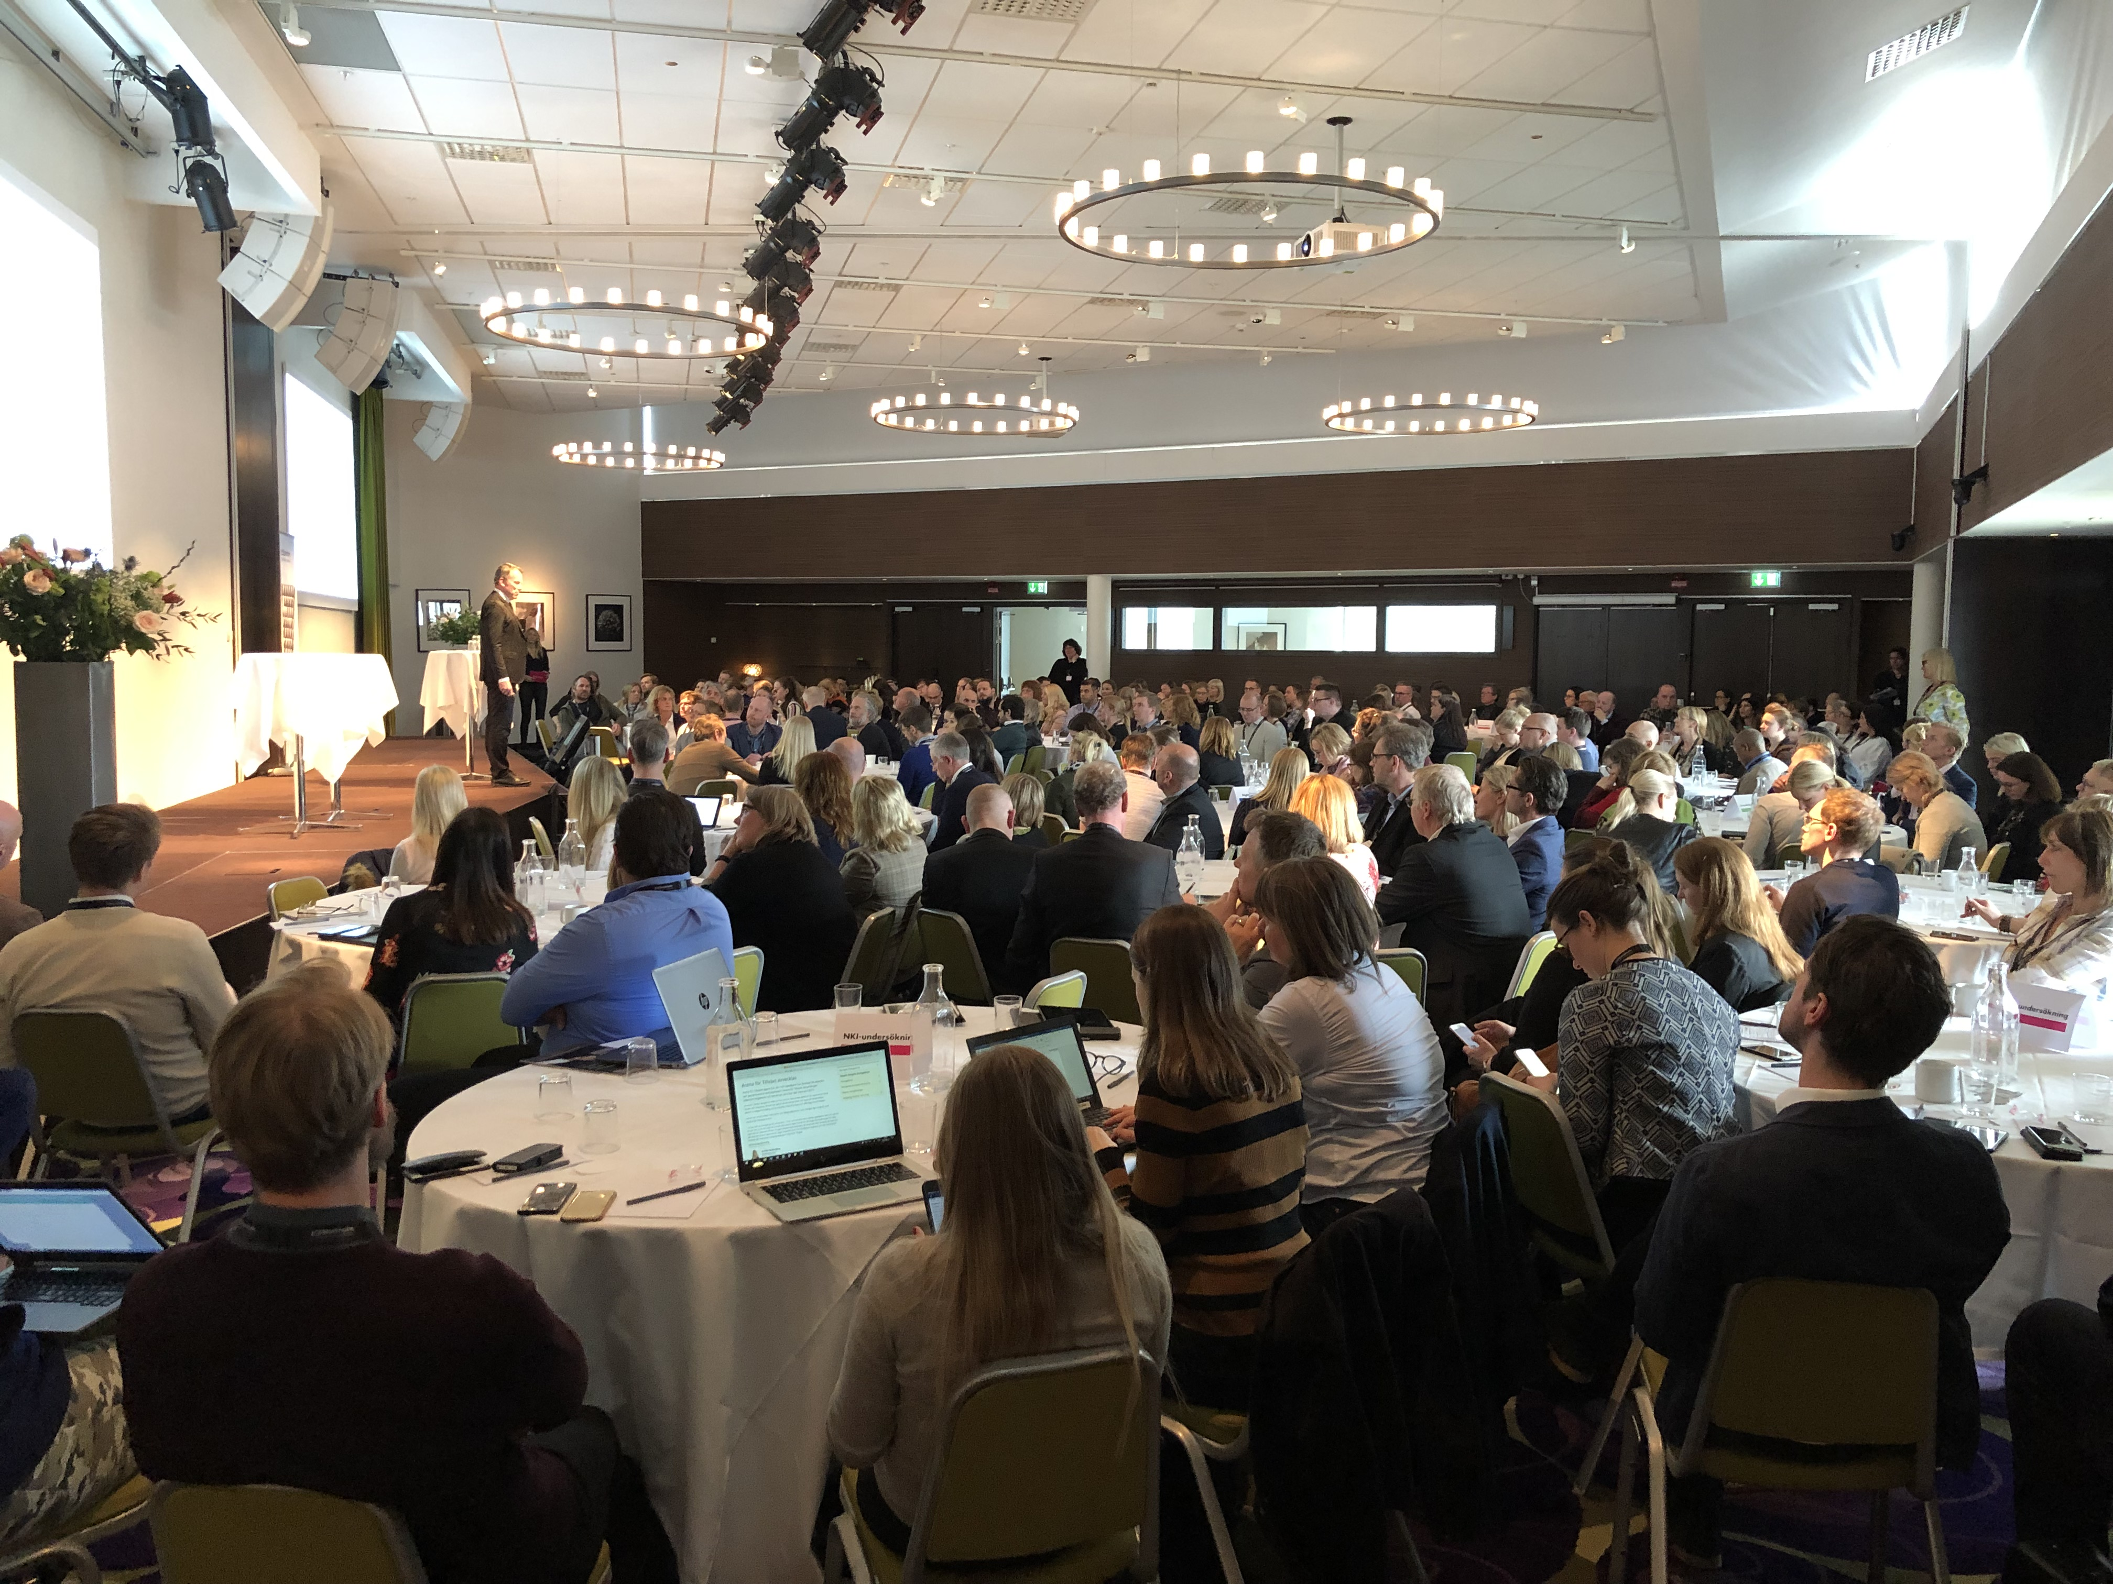
SBA Företagsklimatråd
Årlig SBA-konferens
Kommuner 1..n

Slide 11
År 2018 utvecklade SBA en kundundersökning för upphandling >>>Kommuner, SKR och Upphandlingsmyndigheten<<<

Slide 12
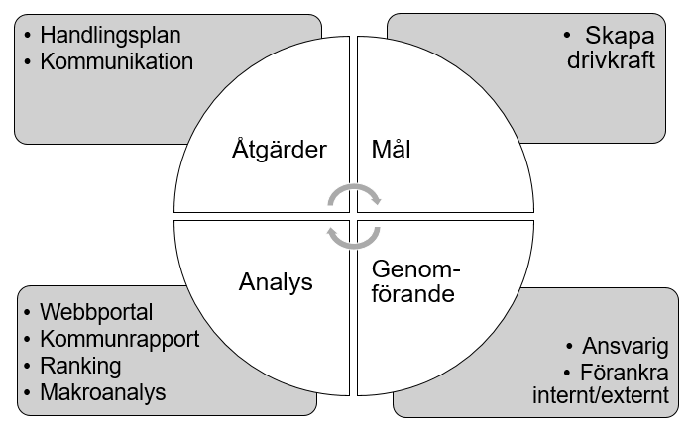
Om undersökningen
SBA/SKR: metodansvariga
4 godkända konsulter
Kommunen upphandlar
Annonserade upphandlingar
TendSign
Kommers
E-avrop
Nöjd Upphandlings-Index, NUI
2019; 13 pilotkommuner
2020; 36 kommuner
2021; 57 kommuner (SBA ska-krav)
2022; ~90 kommuner
4 målgrupper
2 enkäter
Förbättringsarbete
4
KONTRAKT
3
SKA-KRAV, EJ KONTRAKT
2
EJ
SKA-KRAV
1
EJ ANBUD
23

Slide 13
NUI: försiktigt stigande betyg
Kundnöjdhet (Nöjd-Kund-Index, NKI), företag
SBA-kommuner, myndighetsutövning (tillsyn/tillstånd) 2007-2022
76
Upphandling (NUI)
63
63
63
64
63
Betygsskala (NKI), 0-100
>80 | Mycket högt
70-80 | Högt
62-69 | Godkänt
50-61 | Lågt
<50 | Mycket lågt

Slide 14
Kom igång…
Stefan Frid
Ansvarig Företagsklimat
Stockholm Business Alliance
Stefan.frid@stockholm.se
070-472 80 16
SBA / SKR-webb
Tack!

Slide 15
NUI – vad skapar nöjda företag?

Slide 16
Insikt leder till utveckling
Slutsatser från mätningen
Vad driver nöjdhet bland företag

Slide 17
Nöjdhet är viktigt
Nöjda anbudslämnare är viktigt
Alla kan inte bli nöjda med utfallet – men alla kan bli nöjda med processen
Fler och bättre anbud
Färre överprövningar
Sträva efter att mäta och stärka det som är påverkansbart
Den goda affären

Slide 18
Resultat
Toppen nöjdhet
Botten nöjdhet
...information om hur man ställer kompletterande frågor?
...enkelheten av att ta del av förtydliganden och svar på inkomna frågor?
...hur snabbt vi återkopplade på ställda frågor i förfrågningsunderlaget?
...kraven i förfrågningsunderlaget i förhållande till efterfrågad vara/tjänst?
...vår affärsmässighet, dvs uppnå ”den goda affären för båda parter”?
...vår kunskap om leverantörsmarknaden för efterfrågad vara/tjänst?

Slide 19
Samband Insikt
Studerat samband för samtliga frågor i enkäten i förhållande till NUI
Vad är prioriterat
Vad är inte prioriterat

Slide 20
Starkt samband

Slide 21
Svagt samband

Slide 22
Samband med NUI
vår attityd mot dig?
information och återkoppling vid tilldelningsbeslutet?
innehåll och struktur i upphandlingsdokumenten?
vår affärsmässighet, dvs uppnå ”den goda affären för båda parter”?
kraven i förfrågningsunderlaget i förhållande till efterfrågad vara/tjänst?

Slide 23
Segmentering

Slide 24
Fördjupning genom segmentering
Ta fram olika grupper av respondenter för att få en djupare förståelse
Grupperna skapas utifrån de nöjdhetsfrågor som ställts
Respondenter som svarat liknande hamnar i samma grupp

Slide 25
Segment
7 stycken segment av företag utifrån deras svar
Färg utifrån NUI
Färgkodning
85-100
65-84
45-64
25-44
0-24

Slide 26
Starkt positiva
Vi hade en väldigt bra dialog med kommunen, de var tekniskt kompetenta. Det var roligt tycker jag.
Snabb och smidigt att få svar på frågor och öppenheten i att det skulle bli så bra som möjligt för båda parter.
Jag tyckte att den var väldigt tydligt. Vi fick inte den, men det var ändå klart och tydligt.

Slide 27
Starka kritiker
”Allt var under all kritik.”
”Det var frågor som var svåra att besvara och återkoppling var inte bra, tog alldeles för lång tid.”
”Avsätt mer tid för bättre kravställning och mer professionell hantering”

Slide 28
Dialog

Slide 29
Förhandsdialog
Gjordes någon inbjudan till förhandsdialog
Deltog anbudsgivaren på någon förhandsdialog

Slide 30
NUI delat på förhandsdialog

Slide 31
Slutsatser
Sträva efter den goda affären
Lyssna in företagen innan undersökningen
Återkoppla gärna mer än bara igenom ett tilldelningsmeddelande
Balans mellan

Slide 32
Tips från Uppsala och Nacka kommun
Viktigt att alla som deltar i mätningen baserar sina enkätutskick på ett likartat sätt, tex utskick en gång per månad
Följ mätningen kontinuerligt via Insikt
Analysera fritextsvaren
Jämför med andra liknande organisationer
Sätt mål för kommande år, tex hur man kan öka dialogen genom fler RFI:er och externa remisser
Dialog

Slide 33
Stort Tack

